Slide 1
NAELEKTRITEV TELES IN INFLUENCA
Januar 2012

Slide 2
NAELEKTRITEV TELES
Telesa so lahko NAELEKTRENA ali NEVTRALNA
Nevtralna telesa imajo enako število pozitivnih in negativnih nabojev
Naelektrena telesa nimajo enakega števila pozitivnih in negativnih nabojev .
Pozitivno naelektrena telesa imajo več pozitivnih delcev in negativno naelektrena več negativnih delcev.

Slide 3
Telesa lahko naelektrimo :
-z drgnjenjem
-tako, da nanje nanesemo naboje
Če sta 2 telesi enako naelektreni se med seboj odbijata , če sta naelektreni različno pa se med seboj privlačita .

Slide 4
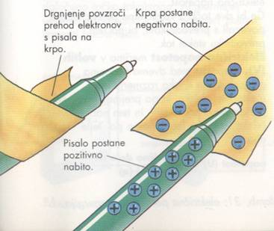
Primer naelektritve teles je pri česanju z glavnikom . Lasje se pri česanju naelektrijo in se “lepijo” na glavnik.
Če pisalo ,ki je iz plastike podrgnemo s krpo, se nekaj nabitih delcev prenese s pisala na krpo. Ker sta obe snovi izolatorja , naboj ostane na njunih površinah .

Slide 5
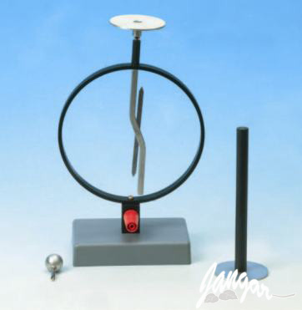
KAJ JE ELEKTROSKOP ?
To je priprava, s katero ugotavljamo, ali je neko telo naelektreno.
Sestavljen je iz ohišja in votle kovinske krogle, pritrjene na kovinsko palico s kazalcem. Namesto krogle je lahko na palici kovinska plošča. Tak elektroskop vidimo na sliki spodaj.

Slide 6
Če se krogle dotaknemo z naelektrenim telesom, se kazalec odkloni. Zakaj?
Z negativno naelektrene palice nekaj naboja odteče na elektroskop. Naboj se porazdeli po kovinski krogli, palici in kazalcu. Kazalec se odkloni, ker med istovrstnimi naboji na palici in kazalcu delujejo odbojne sile ( slika spodaj ). Večji ko je naboj, večji je odklon kazalca.

Slide 7
INFLUENCA
Poznamo še en način na katerega se da naelektriti telesa , to je influenca
Za influenco rabimo naelektreno in nevtralno telo
Če v bližino prevodnika postavimo naelektreno telo (telesi se ne dotikata ), se naboj na nevtralnem prevodniku prerazporedi. Temu pojavu rečemo influenca.

Slide 8
VIRI
http://www.fiz.e-va.si/
http://www2.arnes.si/~osmbcirk1/www_fizika/Elektricni_pojavi.htm
http://eoet1.tsckr.si/plus/
Wikipedija
Google slike

